Slide 1

Možnosti začleňování globálního rozvojového vzdělávání do výuky
Konference GRV, Praha
Petra Gajová, ARPOK, o. p. s.

Slide 2
Organizace věnující se GRV
ADRA
ARPOK
CHARITA ČR
CASSIOPEIA
DIAKONIE ČCE
EDUCON
INEX
ČLOVĚK V TÍSNI (VARIANTY, JEDEN SVĚT NA ŠKOLÁCH)
MULTIKULTURNÍ CENTRUM PRAHA
M.O.S.T.
NAZEMI
Aktuální informace na webech jednotlivých organizací

Slide 3
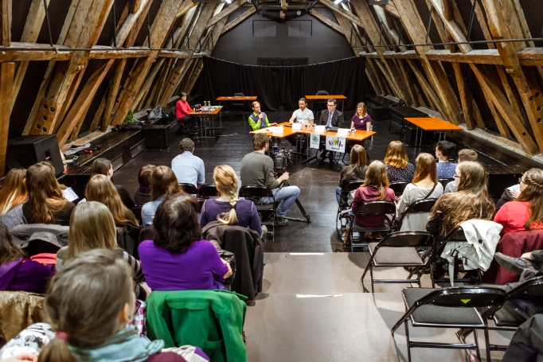
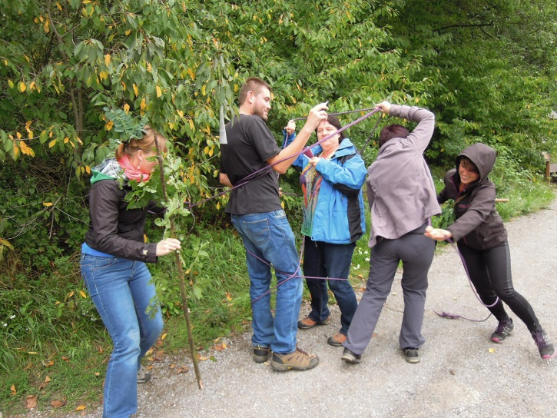
Co nabízejí
výukové programy pro žáky
semináře pro učitele
kurzy kritického myšlení
konference
panelové diskuze
konzultace

Slide 4
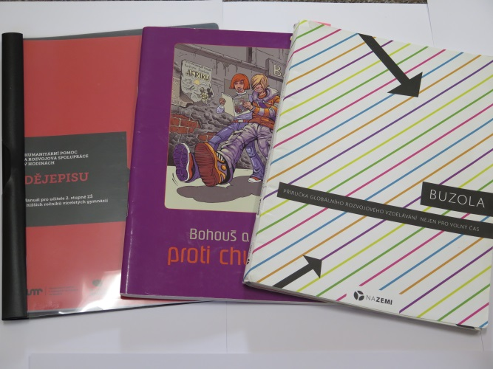
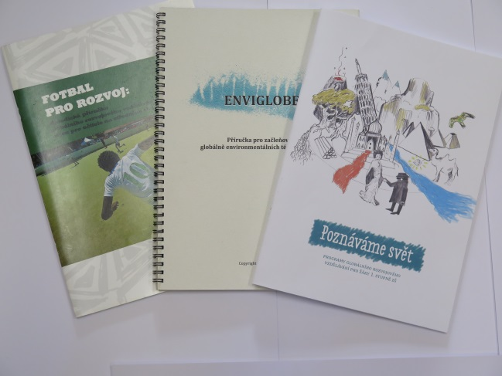
Co nabízejí
spolupráci se zahraničními organizacemi
nové výukové metody
    Filozofie pro děti (Varianty)
    Global Storylines (NaZemi)
GRV publikace
příklady dobré praxe
zajímavé odkazy ke GRV

Slide 5
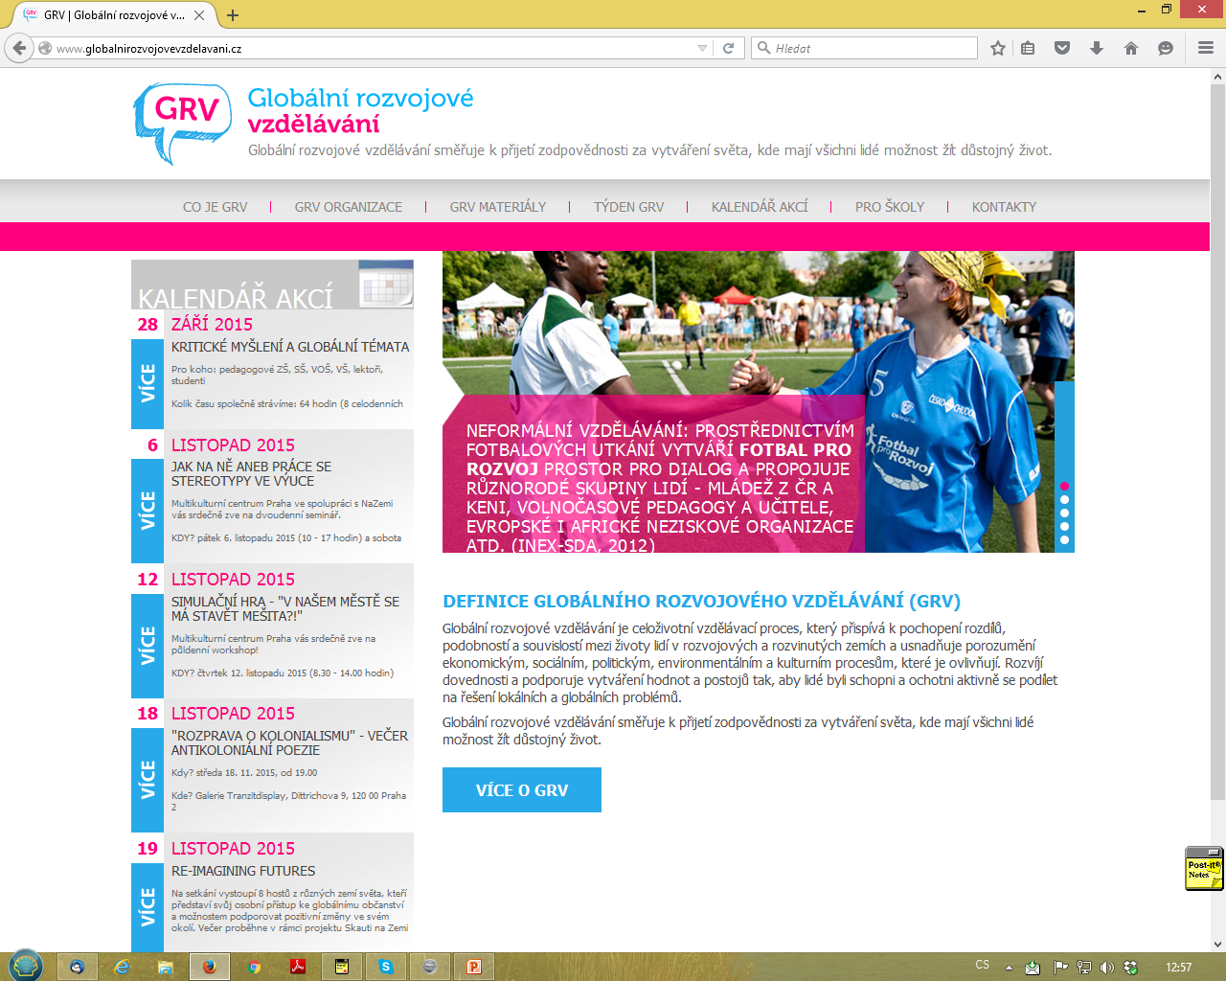
Co nabízejí
www.globalnirozvojovevzdelavani.cz

Slide 6
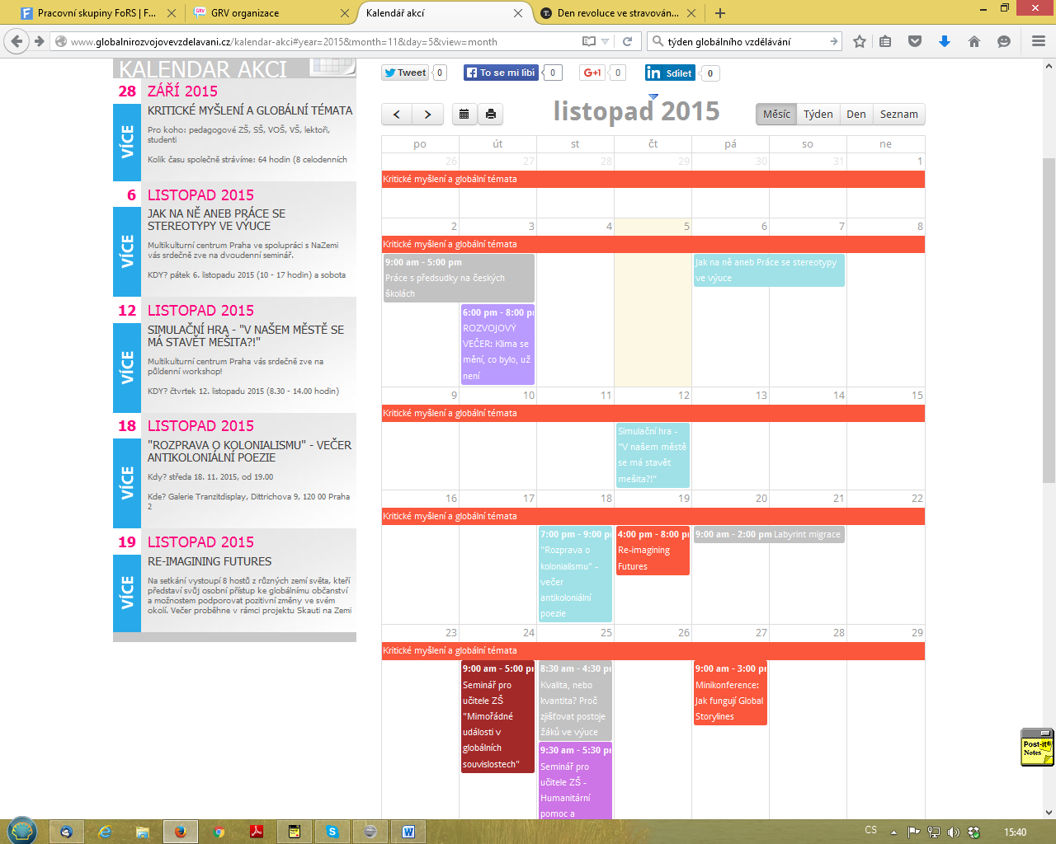
Notes:
Zmínit aktuální akce na konci listopadu

Slide 7

Týden globálního vzdělávání
zapojena řada českých neziskových organizací
probíhá každý rok, vždy jiné téma
  diskuze, promítání, výstavy, přednášky aj.
Možnost zapojení škol
pořádání akcí
realizace výukových programů
výtvarné soutěže
Notes:
Celoevropská akce, od roku 1999, North South Centre při radě Evropy
Letošní téma: migrace, zastřešeno názvem Na jedné lodi
Konkrétní akce:
Výukové lekce pro školy Migrace není legrace + panelová diskuze, ARPOK
Výstava – složená z výtvarných děl žáků, kteří odpovídali na otázku: Co to znamená, když je „škola pro všechny“ Varianty
Výtvarná soutěž – odpovědi na otázky týkající se migrantů, např. O čem sní, na co se těší a po čem touží v nové zemi?
Seminář pro pedagogy – tématika lidských práv, Varianty, Lipka
Konference EVVO –Hradec Králové, SEVER
Projektové dny na školách, České Švýcarsko o.p.s.
Dny otevřených dveří, NIDV

Slide 8
Děkuji za pozornost

